Slide 1

تـابـع دالة التـوزيع التـراكمي

Slide 2


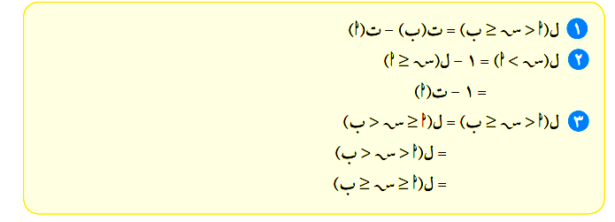
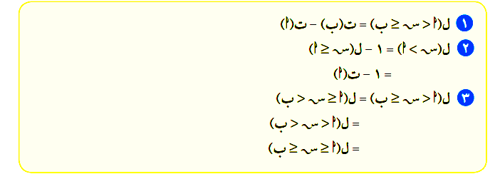

Slide 3

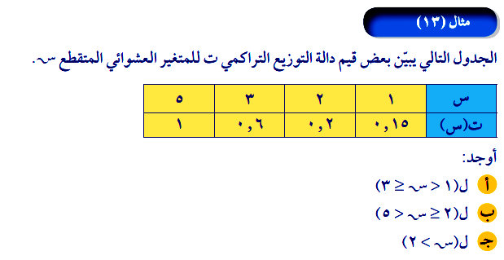
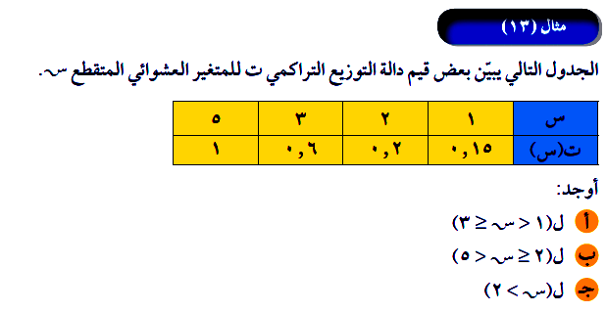
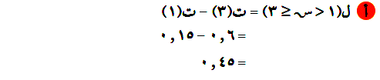
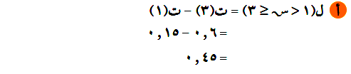
الحل

Slide 4
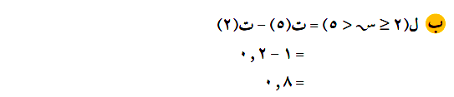
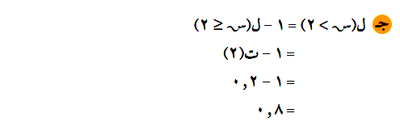
تابع مثال 13

Slide 5
حـــاولــ (13) صفحة 30
ل( 2< س<4 )
الحل
= ت(4) – ت(2)
ل( 2< س<4 )
=0,6
= 1 – 0,40
= 1 – ت(3)
=0,35
= 1 – 0,65

Slide 6
تـوزيع ذات الحدين

Slide 7
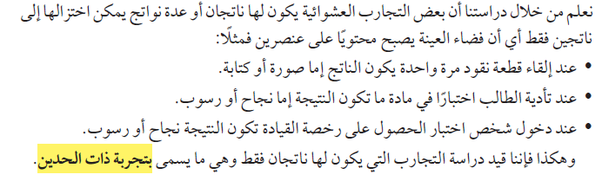

Slide 8
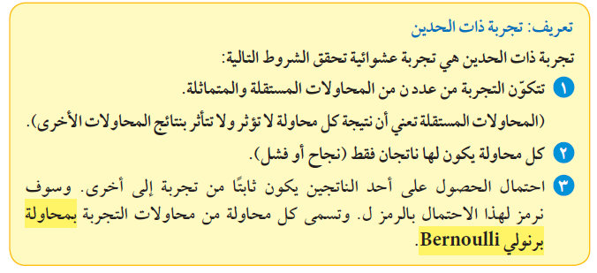

Slide 9

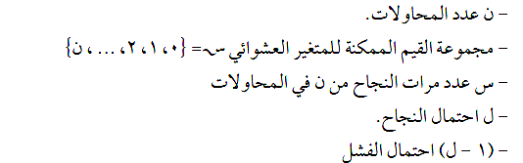

Slide 10
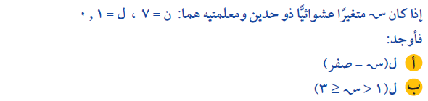
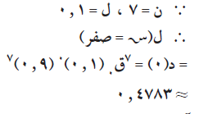
مثال 15
الحل

Slide 11



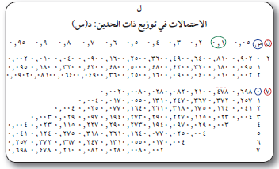
55

Slide 12
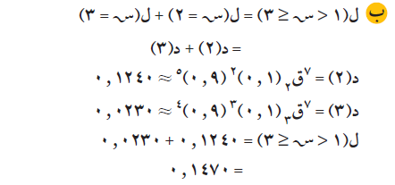


Slide 13
حاول 15
الحل
من الجدول د(2)= 0,294
= د(2)+ د(3)
0,294+0,147
من الجدول =
= 0,441

Slide 14

مثال 16
, س =5
ن =8 , ل = 0,5
الحل
0,219
من الجدول د (5) =

Slide 15
حاول 16
, س =5
ن =10, ل = 0,5
الحل
0,246
من الجدول د (5) =

Slide 16

التوقع والتباين لتوزيع ذات الحدين
Expectation and Variance for Binomial Distribution
التوقع : μ = ن × ل
التباين : = σ ن × ل× (ا-ل )
الانحراف المعياري : =σ ن ل (1- ل (
التباين
=

Slide 17
مثال( 18 )
ينتج مصنع سيارات 200سيارة يومياً , إذا كانت نسبة إنتاج السيارات المعيبة 0.01فأوجد التوقع والتباين والانحراف المعياري لعدد السيارات المعيبة في يوم واحد .
الحل
عدد السيارات المصنعة في اليوم الواحد ن=200
نسبة إنتاج السيارات المعيبة في اليوم الواحد ل=0,01
= 2
= 200(0,01 )
التوقع : μ = ن × ل
1,98
= 200(0,01 ) (1-0,01 )=
التباين : = σ ن × ل × (ا-ل )
≈ 1,4701
= 1,98
الانحراف المعياري : =σ ن ل (1- ل (

Slide 18
حاول ان تحل( 18 )
ينتج مصنع سيارات 350سيارة يومياً , إذا كانت نسبة إنتاج السيارات المعيبة 0.02فأوجد التوقع والتباين والانحراف المعياري لعدد السيارات المعيبة في يوم واحد .
الحل
عدد السيارات المصنعة في اليوم الواحد ن=350
نسبة إنتاج السيارات المعيبة في اليوم الواحد ل=0.02
= 7
= 350(0,02 )
التوقع : μ = ن ل
6,86
= 350(0,02 ) (1-0,02 )=
التباين : = σن ل (ا-ل )
≈ 2,6192
= 6,86
الانحراف المعياري : =σ ن ل (1- ل (

Slide 19
مثال( 19 )
في تجربة اللقاء قطعة نقود متماثلة 5 مرات, فأوجد التوقع والتباين والانحراف المعياري اذا كان المتغير العشوائي س هو ظهور صورة.
ن=5، ل = 0,5
الحل
= 2,5
=5 × 0,5
التوقع : μ = ن × ل
0,5
التباين : = σ ن × ل× (ا-ل )
=5 × 0,5×(1- 0,5) = 1,25
= 1,25
الانحراف المعياري : =σ ن × ل × (1- ل)=
التباين
≈ 1,11

Slide 20

التطبيق
حاول ان تحل( 19 )
في تجربة اللقاء قطعة نقود متماثلة 8 مرات, فأوجد التوقع والتباين والانحراف المعياري اذا كان المتغير العشوائي س هو ظهور صورة.
ن=8، ل = 0,5
الحل
= 4
=8 ×
التوقع : μ = ن × ل
0,5
التباين : = σ ن × ل× (ا-ل )
=8 × 0,5×(1- 0,5) = 2
= 2
الانحراف المعياري : =σ ن × ل × (1- ل)=
التباين
≈ 1,41

Slide 21
حاول ان تحل( 20 )
70% من زبائن مطعم ما أفادوا بأن المطعم قد اعجبهم وسيقصدونه مرة أخرى, من بين 100 زبون أوجد التوقع والتباين والانحراف المعياري.
الحل
عدد الزبائن ن=100
نسبة الزبائن اللذين اعجبهم المطعم ل=0,70
= 70
= 100(0,70 )
التوقع : μ = ن ل
21
= 100(0,70 ) (1-0,70 )=
التباين : = σن ل (ا-ل )
≈ 4,582
= 21
الانحراف المعياري : =σ ن ل (1- ل (

Slide 22
كراسة التمارين ص11 رقم 16)
التقييم
ينتج مصنع 100وحدة يومياً , إذا كانت نسبة إنتاج الوحدات المعيبة 0.03فأوجد التوقع والتباين والانحراف المعياري لعدد الوحدات المعيبة.
الحل
عدد الوحدات المصنعة في اليوم الواحد ن=100
نسبة إنتاج السيارات المعيبة في اليوم الواحد ل=0.03
= 3
= 100(0.03 )
التوقع : μ = ن ل
= 100(0.03 ) (1-0.03 )=
2.91
التباين : = σن ل (ا-ل )
≈ 1.7058
= 2.91
الانحراف المعياري : =σ ن ل (1- ل (

Slide 23
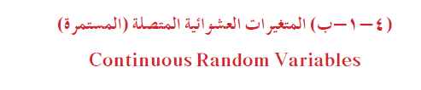
الحصة الأولى

Slide 24
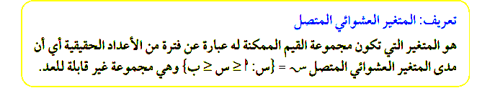
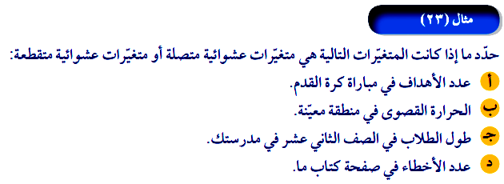
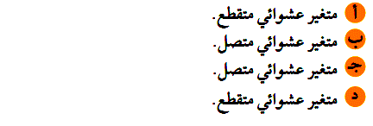
المتغير العشوائي المتقطع
لا يقبل وجود كسر
المتغير العشوائي المتصل (المستمر)
يقبل وجود كسر
الحل

Slide 25
أ) متصل
ب) متصل
جـ) متصل
د) متصل
هـ) متقطع

Slide 26

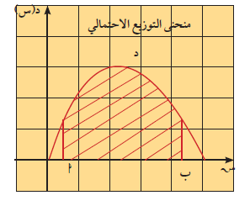

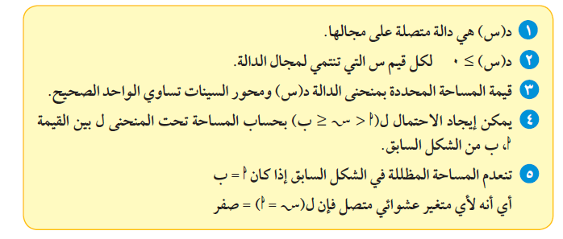

Slide 27
لا توجد س معناه الرسمة مستطيل
1
د(س)
ـــ
=
تذكري
2
2 | 1 | ٠ | س
 |  |  | د(س)
الحل
1
1
1
ـــ
ـــ
ـــ
2
2
2
د(س)
=الطول× العرض
مساحة المنطقة المستطيلة
1
2
س
مساحة المنطقة المستطيلة المظللة بالأخضر
=
0
1
2
= الطول × العرض
وحدة مربعة
3
٤
=
×
=
= 1 -
1
٤
=
3
٤
= 1 -
وحدة مربعة

Slide 28
لا توجد س معناه الرسمة مستطيل
مساحة المنطقة المستطيلة المظللة
=
د(س)
1
6
= الطول × العرض
5
6
=
1
6
×
5
=
وحدة مربعة
-2
س
-1
-3
0
1
2
3
د(س)
مساحة المنطقة المستطيلة المظللة
1
6
=
وحدة مربعة
1
3
=
1
6
×
2
=
-2
س
-3
-1
0
1
2
3
صفر
=

Slide 29
الحصة الثانية

Slide 30

إذا كان س متغيراً عشوائياً ودالة كثافة الاحتمال له هي:
مثال٢٤
١ س :عندما ٠≤ س ≤ ٤
٨
صفر :في ما عدا ذلك
د(س) =
أوجد:
(جـ) ل ( س > ٢)
(ب) ل ( س ≤ ٢)
(أ ) ل ( ٠≤ س ≤ ٤)
الحل:
س
×
1
د(س)
ـــ
=
8
4 | 3 | 2 | 1 | ٠ | س
 |  |  |  |  | د(س)
4
3
2
1
0
ـــ
ـــ
ـــ
ـــ
د(س)
8
8
8
8
4
$$\frac{١}{٢}=$$
ـــ
×القاعدة × الارتفاع
مساحة المنطقة المثلثة
8
3
ـــ
8
2
ـــ
( أ ) ل (٠ ≤ س ≤٤) = مساحة المثلث المظلل
= ١ × ٤× 4 = ١
٢ 8
8
1
ـــ
وحدة مربعة
8
س
0
1
2
3
4

Slide 31

4
= مساحة المثلث المظلل
(ب) ل ( س ≤ ٢)
ـــ
8
3
$$\frac{١}{٢}=$$
ـــ
×القاعدة × الارتفاع
8
مساحة المنطقة المثلثة
2
ـــ
8
2
1
1
1
×
×
ـــ
وحدة مربعة
ـــ
=
ـــ
2
ـــ
=
8
8
2
0
4
1
2
3
4
=1 - ل ( س ≤ ٢)
(جـ) ل ( س > ٢)
3
= 1 -
وحدة مربعة
ـــ
=
1
ـــ
4
4

Slide 32






توجد س معناه الرسمة مثلث
$$\frac{١}{٢}=$$
×القاعدة × الارتفاع
مساحة المنطقة المثلثة
د(س)
$$\frac{١}{٢}=$$
س
×
د(س)
1
2 | 1 | ٠ | س
 |  |  | د(س)
0,5
1
0,5
0
0
1
2
س
مساحة المنطقة المثلثة المظللة
=
$$\frac{١}{٢}=$$
×القاعدة × الارتفاع
وحدة مربعة
$$\frac{١}{٤}$$
$$\frac{١}{٢}=$$
=
×1 × 0,5
=
وحدة مربعة
3
$$\frac{١}{٤}$$
ــــ
=
= 1 -
4
صفر
=

Slide 33

الحصة الثالثة

Slide 34

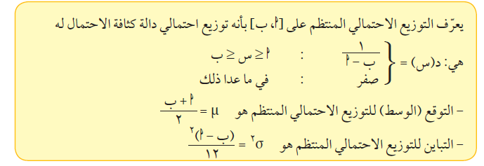

Slide 35

1 : -2 ≤ س ≤ 3
5
صفر : في ما عدا ذلك
د(س) =
لتكن الدالة د :
ب ) اثبت أن الدالة د تتبع التوزيع الاحتمالي المنتظم
  أ) اثبت أن الدالة هي دالة كثافة احتمال
و التباين
د) اوجد التوقع
جـ ) اوجد ل (-1 ≤ س ≤ 2)
الحل:
أ) لإثبات أن الدالة د هي دالة كثافة احتمال يجب اثبات أن
المساحة تحت المنحنى = 1
د(س)
المساحة تحت المنحنى من الشكل هي
مساحة المنطقة المستطيلة = الطول × العرض
= 5 × 1 = 1
5
1
5
وحدة مربعة
س
-2
-1
1
2
3
. .
.
الدالة د هي دالة كثافة احتمال.

Slide 36

1 : -2 ≤ س ≤ 3
5
صفر : في ما عدا ذلك
تـابـع حـاولـ (25)
د(س) =
ب ) اثبت أن الدالة د تتبع التوزيع الاحتمالي المنتظم
لإثبات أن الدالة د تتبع التوزيع الاحتمالي المنتظم يجب أن تكون الدالة على الصورة
ا : أ ≤ س ≤ ب
ب - أ
صفر : في ما عدا ذلك
د(س) =
ب = 3 ، أ = -2 $←$ ب – أ = 5
1 = 1
ب – أ 5
. .
.
يمكن وضعها على الصورة
ا : -2≤ س ≤ 3
5
صفر : في ما عدا ذلك
د(س) =
الدالة د تتبع التوزيع الاحتمال المنتظم
. .
.

Slide 37
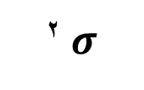


1 : -2 ≤ س ≤ 3
5
صفر : في ما عدا ذلك
تـابـع حـاولـ (25)
د(س) =
و التباين
د) اوجد التوقع
جـ ) اوجد ل (-1 ≤ س ≤ 2)
د(س)
جـ ) ل (-1 ≤ س ≤ 2)
1
5
= مساحة المنطقة المظللة = 3× 1 = 3
5
5
-2
-1
1
2
3
س
ب = 3 ، أ = -2 $←$
= (ب – أ)²
12
$σ$ ²
= أ + ب
2
$$μ$$
التباين
د) التوقع
= (3 – (-2))²
12
= 1
2
= -2 + 3
2
= 25
12

Slide 38

الدالة د تتبع التوزيع الاحتمالي المنتظم وهي معرفة كما يلي:
1 : 0 ≤ س ≤ 3
3
صفر : في ما عدا ذلك
د(س) =
د(س)
أ)اثبت أن الدالة هي دالة كثافة احتمال
الحل:
1
3
لإثبات أن الدالة د هي دالة كثافة احتمال يجب اثبات أن
المساحة تحت المنحنى = 1
0
1
2
3
س
مساحة المنطقة المستطيلة = الطول × العرض
1
×
3
=
وحدة مربعة
1
=
ــــ
3
الدالة د هي دالة كثافة احتمال.
. .
.

Slide 39


1 : 0 ≤ س ≤ 3
3
صفر : في ما عدا ذلك
ب ) ل (1 ≤ س ≤ 2) = مساحة المنطقة المظللة
د(س) =
د(س)
1
3
أ = 0 ، ب = 3
س
0
1
2
3
$$μ$$
= 0+ 3
2
= أ + ب
2
جـ ) التوقع
= 3
2
1
1
=
= (ب – أ)²
12
- التباين
وحدة مربعة
ــــ
=
ــــ
×
1
$σ$ ²
3
3
= 9
12
= (3 –0)²
12
= 3
4

Slide 40
الحصة الرابعة

Slide 41

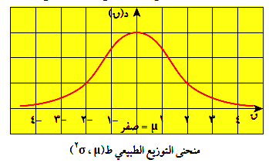
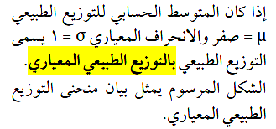
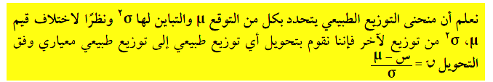
باستخدام هذه العلاقة

Slide 42






قـوانـيـن هـامـة
ل ( ق أ )
نسحب من الجدول مباشرة
$$≥$$
1
= 1 – ل ( ق < أ )
ل ( ق أ )
$$<$$
2
$$≥$$
$$≥$$
ـــ ل ( ق أ )
= ل ( ق ب )
ل ( أ ق ب )
3
$$≥$$
$$≥$$

Slide 43
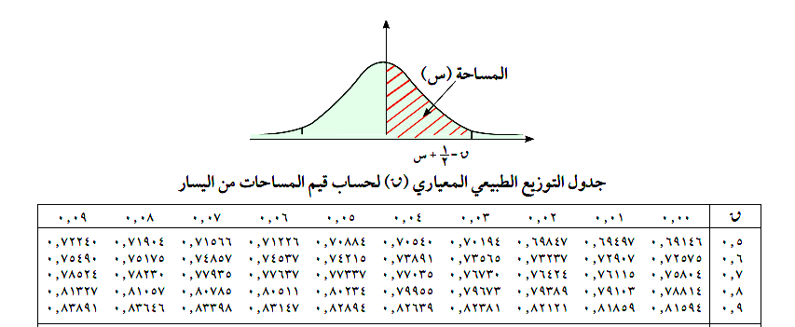
حاول أن تحل ( 27) صـ 47
إذا كان ق هو التوزيع الطبيعي المعياري فأوجد :
ل ( 1.45 ق 3.26 )
ج
ل ( ق > 0.71 )
ب
ل ( ق 0.95 )
أ
الـحـلـ
نستخدم جدول التوزيع الطبيعي المعياري
ل ( ق 0.95 )
أ
ل ( ق 0.95 ) = 0.82894

Slide 44
=1 – ل (ق < 0.71 )
ل ( ق > 0.71 )
ب
= 1 – 0.76115
= 0.23885

Slide 45
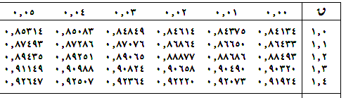
ـــ ل(ق 1,45)
= ل(ق 3,26)
ل ( 1.45 ق 3.26 )
ج
= 0.07297
0.92647
ـــــــــــ
= 0.99944

Slide 46
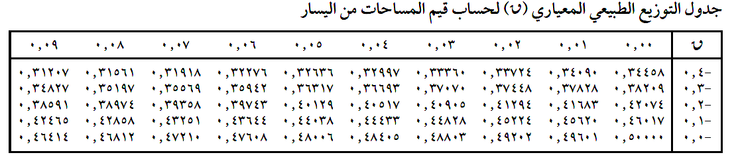
إذا كان ق هو التوزيع الطبيعي المعياري للمتغير العشوائي ق فأوجد :
حاول أن تحل ( 28) صـ 48
ل (-3.2 ق - 0.1 )
ج
ل ( ق 0.25 )
ب
ل ( ق -0.12 )
أ
ل ( -0.26 ق 0.69 )
د
الحل
ل ( ق -0.12 )
أ
نستخدم جدول التوزيع الطبيعي المعياري
= 0.45224
ل ( ق -0.12 )
ل ( ق 0.25 )
ب
= 1 - ل ( ق 0.25 )
0.59871
=1 -
= 0.40129

Slide 47
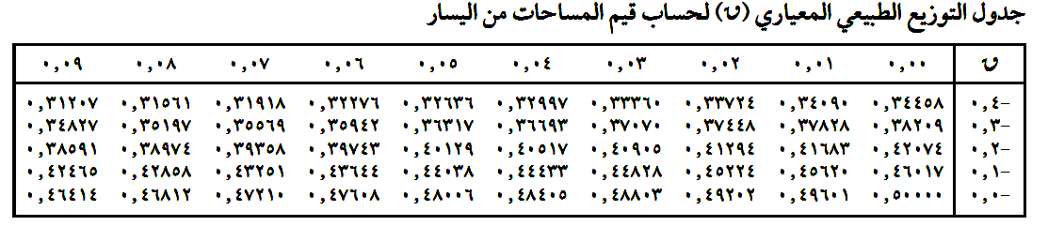
ل (-3.2 ق - 0.1 )
ج
ل ( ق ــ3.2 )
ـــ
= ل ( ق ــ0.1 )
0.00069
ـــــــ
= 0.46017
= 0.45948

Slide 48
ل ( -0.26 ق 0.69 )
د
ـــ ل(ق -0,26)
= ل(ق 0,69)
= 0.35747
ــ 0.39743
= 0.75490

Slide 49
الحصة الخامسة

Slide 51



حاول أن تحل ( 29) صـ 49
يمثل المتغير العشوائي س الزمن الذي يستغرقه أحد الطلاب للوصول إلى المدرسة ، وهو متغير يتبع التوزيع الطبيعي توقعه 16 دقيقة وتباينه 4 ،احسب احتمال أنه في يوم ما سيستغرقه الطالب للوصول إلى المدرسة
أكثر من 12 وأقل من 21 دقيقة .
ب
أقل من 21 دقيقة .
أ
الحل
= 2
μ = 16 ، $σ$ ² = 4 $⟸$ $σ$
س =21
$$⟸$$
أقل من 21 دقيقة .
أ
احتمال أن يستغرق الطالب الوصول المدرسة أقل من 21 دقيقة
= ل ( س < 21 )
- 16
21
س ــــــــ μ
= 2.5
= ـــــــــــــــــــــــــــــــــــــــــــــــــــــــــــــــ
ق = ــــــــــــــــــــــــــــــــــــــــــــ
2
$$σ$$
= ل (ق < 2.5 )
ل (س < 21 )
= 0.99379

Slide 52


احتمال أنه في يوم ما سيستغرقه الطالب للوصول إلى المدرسة أكثر من 12 دقيقة وأقل من 21 دقيقة
ب
الحل
$$∴$$
ل ( 12 < س < 21 )
س₂ =21
،
س₁ = 12
،
μ = 16 ، $σ$ ² = 4 $⟸$ $σ$ = 2
21 - 16
12 - 16
= ـــــــــــــــــــــــــــــــــــــــــــــــــــــــــــــــــــــــــــــــــــــ
= ـــــــــــــــــــــــــــــــــــــــــــــــــــــــــــــــــــــــــــــــــــــ
2
2
2.5
- 2
= ل ( -2 < ق < 2,5)
ل ( 12 < س < 21)
- ل (ق < -2)
= ل (ق < 2.5 )
= 0.97104
- 0.02275
= 0.99379

Slide 53
الحصة الأولى
المتباينات
( 5 - 1 )

Slide 54






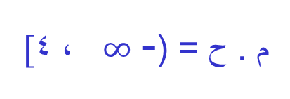





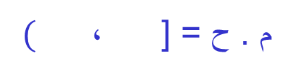

أوجد مجموعة حل المتباينات التالية و مثلها على خط الأعداد
مثالـ (1)
$$≥$$
5 – 3س 7
$$≥$$
2س – 3 5
ملاحظة هامة
الحل
$$≥$$
5 – 3س 7
عند ضرب أو قسمة المتباينة
بعدد سالب نعكس علامة التباين
$$≥$$
$$≥$$
2س – 3 5
– 3س 7-5
$$≥$$
2س<5 + 3
– 3س 2
$$≥$$
2س< 8
– 3س 2
ـــــ
ـــــ
- 3
- 3
2س< 8
ـــــ
ـــــ
2
ـ
س>
2
2
ـــــ
3
س< 4
2
ـ
م . ح = [ ، $($
$$∞$$
ـــــ
م . ح = (- $∞$ ، $[$4
3
-$∞$
$$∞$$
-$∞$
$$∞$$
2
ـ
4
ـــــ
3

Slide 55








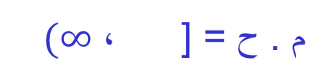








أوجد مجموعة حل المتباينات التالية و مثلها على خط الأعداد
حاولـ (1)
$$≥$$
2 – س 8
$$≤$$
7 +2س 4
ملاحظة هامة
الحل
$$≥$$
2 – س 8
عند ضرب أو قسمة المتباينة
بعدد سالب نعكس علامة التباين
$$≤$$
7 +2س 4
– س 8-2
$$≥$$
$$≤$$
2س 4-7
– س 6
$$≥$$
$$≤$$
2س -3
– 1س 6
ـــــ
$$≥$$
ـــــ
$$≤$$
2س -3
-1
-1
ـــــ
ـــــ
2
2
$$≤$$
ـ
س
س -6
3
$$≤$$
ـــــ
2
-$∞$
$$∞$$
-$∞$
$$∞$$
6
ـ
3
ـ
ـــــ
م . ح = [ ، $(∞$
2
-6
3
ـ
ـــــ
م . ح = [ ، $(∞$
2

Slide 56
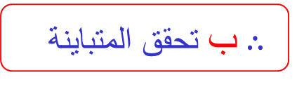
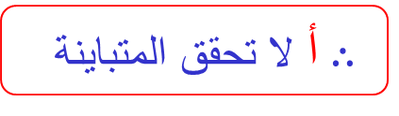
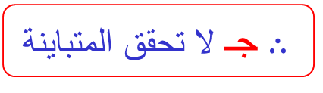
مثالـ (2)
بين أيا من النقاط التالية : أ (1،-1)، ب (0،2)، جـ (-1،1) تحقق المتباينة : 5س – 2ص > 7
الحل
أ (1،-1)
5س – 2ص > 7
$∴$ أ لا تحقق المتباينة
5×1 – 2×-1 = 7
ب (0،2)
5س – 2ص > 7
$∴$ ب تحقق المتباينة
5×2 – 2×0 = 10
جـ (-1،1)
5س – 2ص > 7
$∴$ جـ لا تحقق المتباينة
5×-1 – 2×1 = -7

Slide 57
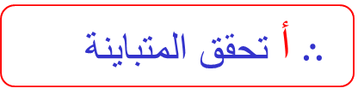
حاولـ (2)
بين أيا من النقاط التالية : أ (1، 1)، ب (-1، 1)، جـ (1،-1) تحقق المتباينة : 2س – 3ص < 1
الحل
أ (1، 1)
2س – 3ص < 1
$∴$ أ تحقق المتباينة
2×1 – 3×1 = -1
ب (-1،1)
2س – 3ص < 1
$∴$ ب تحقق المتباينة
2×-1 – 3×1 = -5
جـ (1، -1)
2س – 3ص < 1
$∴$ جـ لا تحقق المتباينة
2×1 – 3×-1 = 5

Slide 58
الحصة الثانية
المتباينات
( 5 - 1 )

Slide 59
الحل
5س + 2ص = 20
1)المعادلة المناظرة
س + ص = 6
1)المعادلة المناظرة
2) نكون جدول بقيم اختيارية
ص=6- س
2) نكون جدول بقيم اختيارية
1 | 0 | -1 | س
 |  |  | ص
1 | 0 | -1 | س
 |  |  | ص
7,5
10
12,5
5
6
7
ص
خط الحدود متصل
3) نرسم
ص
خط الحدود متقطع
3) نرسم
15
7
10
6
5
5
س
س
-1
0
1
-1
0
1

Slide 60
الحل
س= -4
1)المعادلة المناظرة
ص=3
1)المعادلة المناظرة
2) نكون جدول بقيم اختيارية
2) نكون جدول بقيم اختيارية
-4 | -4 | -4 | س
 |  |  | ص
1 | 0 | -1 | س
 |  |  | ص
1
0
-1
3
3
3
خط الحدود متصل
3) نرسم
ص
ص
خط الحدود متقطع
3) نرسم
3
1
2
0
س
1
-4
-3
-2
-1
1
-1
س
-1
0
1

Slide 61
الحصة الثالثة
المتباينات
( 5 - 1 )

Slide 62

الحل
4) لتحديد منطقة الحل
4س + ص = 8
1)المعادلة المناظرة
نختبر نقطة اختيارية مثلا (0 , 0 )
4س + ص < 8
2) نكون جدول بقيم اختيارية
1 | 0 | -1 | س
 |  |  | ص
4×0 + 1×0 < 8
4
8
12
عبارة صحيحة
0< 8
ص
خط الحدود متصل
3) نرسم
$∴$ ( 0, 0) ينتمي لمنطقة الحل
12
8
4
منطقة الحل
س
-1
0
1

Slide 63

الحل
4) لتحديد منطقة الحل
-2س + ص = 4
1)المعادلة المناظرة
نختبر نقطة اختيارية مثلا (0 , 0 )
-2س + ص > 4
2) نكون جدول بقيم اختيارية
-2×0 + 1×0 > 4
1 | 0 | -1 | س
 |  |  | ص
عبارة خاطئة
6
4
2
0 > 4
ص
خط الحدود متقطع
3) نرسم
$∴$ ( 0, 0) لا ينتمي لمنطقة الحل
6
منطقة الحل
4
2
س
-1
0
1

Slide 64

الحل
4) لتحديد منطقة الحل
س -5 ص = 0
1)المعادلة المناظرة
نختبر نقطة اختيارية مثلا (5 , 2 )
س -5 ص < 0
2) نكون جدول بقيم اختيارية
1×5 -5×2 < 0
5 | 0 | -5 | س
 |  |  | ص
عبارة صحيحة
1
0
-1
-5 < 0
ص
خط الحدود متصل
3) نرسم
$∴$ ( 5, 2) ينتمي لمنطقة الحل
2
منطقة الحل
1
0
5
س
-5
-1

Slide 65
الحصة الرابعة
المتباينات
( 5 - 1 )

Slide 66


و
الحل
2س +3 ص = 6
1)المعادلة المناظرة
س -2 ص = 2
1)المعادلة المناظرة
2) نكون جدول بقيم اختيارية
2) نكون جدول بقيم اختيارية
3 | 0 | -3 | س
 |  |  | ص
2 | 0 | -2 | س
 |  |  | ص
0
2
4
0
-1
-2
خط الحدود متصل
3) نرسم
خط الحدود متقطع
3) نرسم
4) لتحديد منطقة الحل
4) لتحديد منطقة الحل
نختبر نقطة اختيارية مثلا (0 , 0 )
نختبر نقطة اختيارية مثلا (0 , 0 )
2س +3 ص < 6
س -2 ص > 2
2×0 + 3×0 < 6
1×0 - 2×0 > 2
عبارة صحيحة
0 < 6
عبارة خاطئة
0 > 2
$∴$ ( 0, 0) لا ينتمي لمنطقة الحل
$∴$ ( 0, 0) ينتمي لمنطقة الحل

Slide 67


2س +3 ص < 6
س -2 ص > 2
3 | 0 | -3 | س
 |  |  | ص
2 | 0 | -2 | س
 |  |  | ص
0
2
4
0
-1
-2
$∴$ ( 0, 0) ينتمي لمنطقة الحل
$∴$ ( 0, 0) لا ينتمي لمنطقة الحل
4
ص
3
2
1
س
-3
-2
-1
0
1
2
3
منطقة الحل
-1
-2
-3

Slide 68


و
الحل
ص + س = -1
1)المعادلة المناظرة
س +2 ص = 4
1)المعادلة المناظرة
2) نكون جدول بقيم اختيارية
2) نكون جدول بقيم اختيارية
1 | 0 | -1 | س
 |  |  | ص
2 | 0 | -2 | س
 |  |  | ص
-2
-1
0
1
2
3
خط الحدود متصل
3) نرسم
خط الحدود متصل
3) نرسم
4) لتحديد منطقة الحل
نختبر نقطة اختيارية مثلا (0 , 0 )
4) لتحديد منطقة الحل
ص > - س -1
نختبر نقطة اختيارية مثلا (0 , 0 )
س +2 ص < 4
1×0 > -1×0 -1
1×0 + 2×0 < 4
عبارة صحيحة
0 > -1
عبارة صحيحة
0 < 4
$∴$ ( 0, 0) ينتمي لمنطقة الحل
$∴$ ( 0, 0) ينتمي لمنطقة الحل

Slide 69


1 | 0 | -1 | س
 |  |  | ص
2 | 0 | -2 | س
 |  |  | ص
-2
-1
0
1
2
3
ص > - س -1
س +2 ص < 4
$∴$ ( 0, 0) ينتمي لمنطقة الحل
$∴$ ( 0, 0) ينتمي لمنطقة الحل
ص
3
2
1
منطقة الحل
س
-2
-1
0
1
2
-1
-2

Slide 70
الحصة الأولى
البرمجة الخطية
( 5 - 2 )

Slide 71
الحل
المتباينتان س > 0 ، ص > 0 تمثلان الربع الأول
3س + 2ص = 12
1)المعادلة المناظرة
س +2 ص = 6
1)المعادلة المناظرة
2) نكون جدول بقيم اختيارية
2) نكون جدول بقيم اختيارية
2 | 0 | -2 | س
 |  |  | ص
2 | 0 | -2 | س
 |  |  | ص
3
6
9
2
3
4
خط الحدود متصل
3) نرسم
خط الحدود متصل
3) نرسم
4) لتحديد منطقة الحل
4) لتحديد منطقة الحل
نختبر نقطة اختيارية مثلا (0 , 0 )
نختبر نقطة اختيارية مثلا (0 , 0 )
3س +2 ص < 12
س +2 ص < 6
عبارة صحيحة
0 < 12
عبارة صحيحة
0 < 6

Slide 72


$∴$ ( 0, 0) ينتمي لمنطقة الحل
$∴$ ( 0, 0) ينتمي لمنطقة الحل
3س +2 ص = 12
س +2 ص = 6
2 | 0 | -2 | س
 |  |  | ص
2 | 0 | -2 | س
 |  |  | ص
3
6
9
2
3
4
لإيجاد القيم التي تجعل هـ اكبر ما يمكن
نختبر النقاط أ ، ب ، جـ ، و بالتعويض في
ص
هـ = 6س + 4ص
10
8
= ( 6 ×0) + (4×2) =
هـ
8
أ
6
24
= ( 6 ×3) + (4×1,5) =
هـ
ب
4
أ (2،0)
ب (1,5،3)
21
= ( 6 ×3,5) + (4×0) =
هـ
2
جـ
و (0،0)
القيمة التي تجعل هـ اكبر ما يمكن
عند نقطة ب (3 , 1,5 ) ، هـ = 24
0
س
-2
-1
1
2
3
جـ (0،3,5)

Slide 73
الحل
المتباينتان س > 0 ، ص > 0 تمثلان الربع الأول
3س + 2ص = 12
1)المعادلة المناظرة
س +2 ص = 11
1)المعادلة المناظرة
2) نكون جدول بقيم اختيارية
2) نكون جدول بقيم اختيارية
2 | 0 | -2 | س
 |  |  | ص
1 | 0 | -1 | س
 |  |  | ص
3
6
9
5
5,5
6
خط الحدود متصل
3) نرسم
خط الحدود متصل
3) نرسم
4) لتحديد منطقة الحل
4) لتحديد منطقة الحل
نختبر نقطة اختيارية مثلا (0 , 0 )
نختبر نقطة اختيارية مثلا (0 , 0 )
3س +2 ص < 12
س +2 ص < 11
عبارة صحيحة
0< 12
عبارة صحيحة
0< 11

Slide 74


$∴$ ( 0, 0) ينتمي لمنطقة الحل
$∴$ ( 0, 0) ينتمي لمنطقة الحل
3س +2 ص = 12
س +2 ص = 11
2 | 0 | -2 | س
 |  |  | ص
1 | 3 | -1 | س
 |  |  | ص
3
6
9
5
4
6
لإيجاد القيم التي تجعل هـ اكبر ما يمكن
نختبر النقاط أ ، ب ، جـ ، و بالتعويض في
ص
10
هـ = 4س + ص
8
6
ب (5،1)
0
= ( 4 ×0) + (1×0) =
هـ
و
أ (5،0)
4
5
= ( 4 ×0) + (1×5) =
هـ
أ
2
هـ
9
= ( 4 ×1) + (1×5) =
ب
و (0،0)
س
-2
-1
0
1
2
3
جـ (0،4)
16
= ( 4 ×4) + (1×0) =
هـ
جـ
القيمة التي تجعل هـ اصغر ما يمكن
عند نقطة و (0 , 0 ) ، هـ = 0

